Slide 1
Выпускная квалификационная работа по курсу «Data Science»
Слушатель: Комарова Оксана Александровна

Slide 2
Тема: Прогнозирование конечных свойств новых материалов (композиционных материалов).
Задачи:
1. Обучить алгоритм машинного обучения, который будет определять значения: «Модуль упругости при растяжении, Гпа» и «Прочность при растяжении, Мпа»
2.Написать нейронную сеть, которая будет рекомендовать «Соотношение матрица-наполнитель»
3.Написать приложение, которое будет выдавать прогноз полученный в задании
4.Создать профиль на github.com
5.Сделать commit приложения на github.com
6.Написать пояснительную записку к проекту.
Целью данной работы является прогнозирование конечных свойств композиционных материалов.
Актуальность: Созданные прогнозные модели помогут сократить количество проводимых испытаний, а также пополнить базу данных материалов возможными новыми характеристиками материалов, и цифровыми двойниками новых композитов.

Slide 3
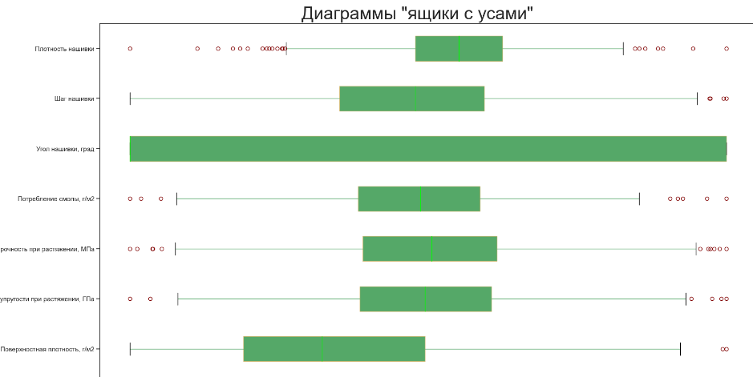
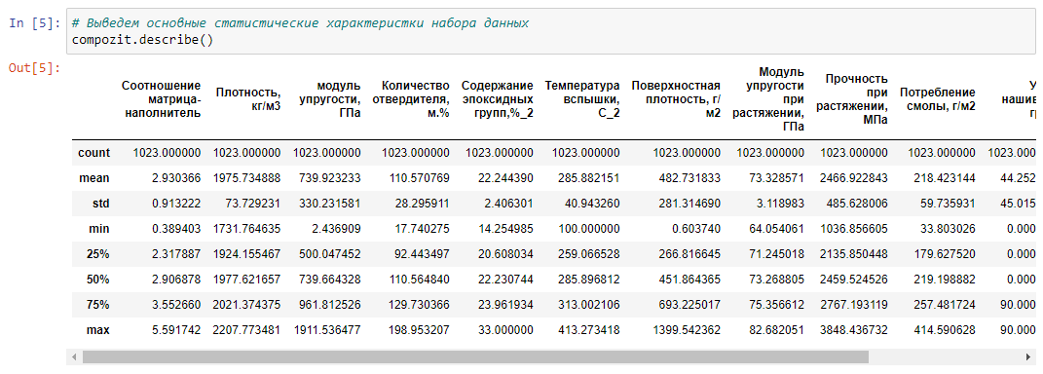
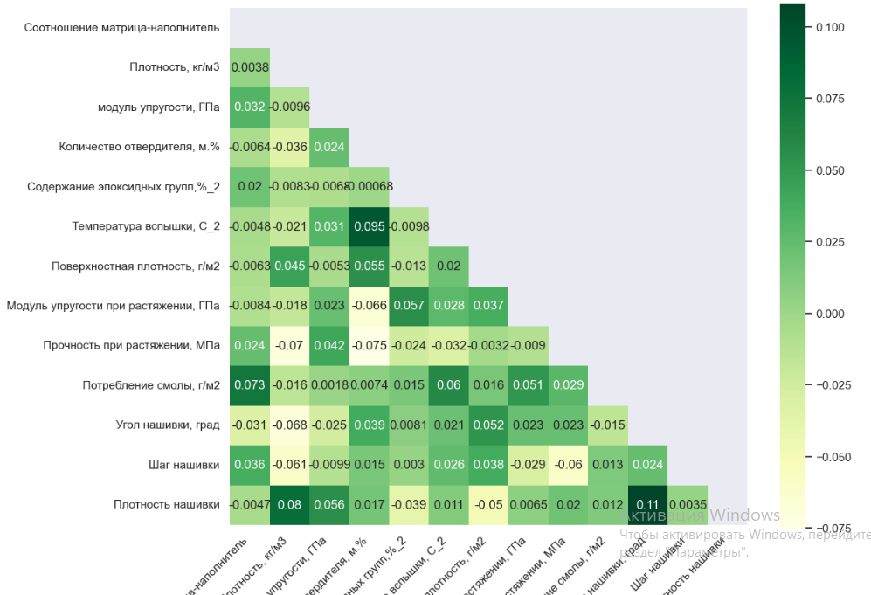
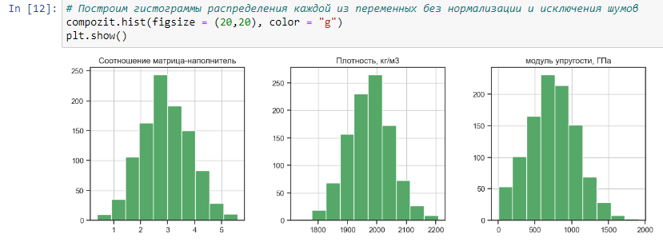
Разведочный анализ данных

Slide 4
В работе использованы:
Алгоритмы машинного обучения:
линейная регрессия;
метод опорных векторов;
случайный лес;
градиентный бустинг;
К-ближайших соседей;
дерево решений;
стохастический градиентный спуск.
Метрики качества моделей
R2 или коэффициент детерминации
MSE (Mean Squared Error) средняя квадратичная ошибка
MAE (Mean Absolute Error) cредняя абсолютная ошибка
RMSE корень из средней квадратичной ошибки
Медианная абсолютная ошибка (Median absolute error)

Slide 5
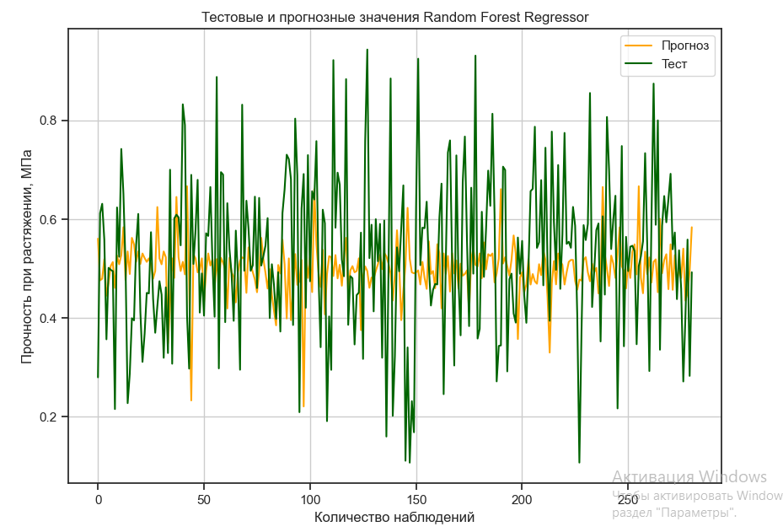
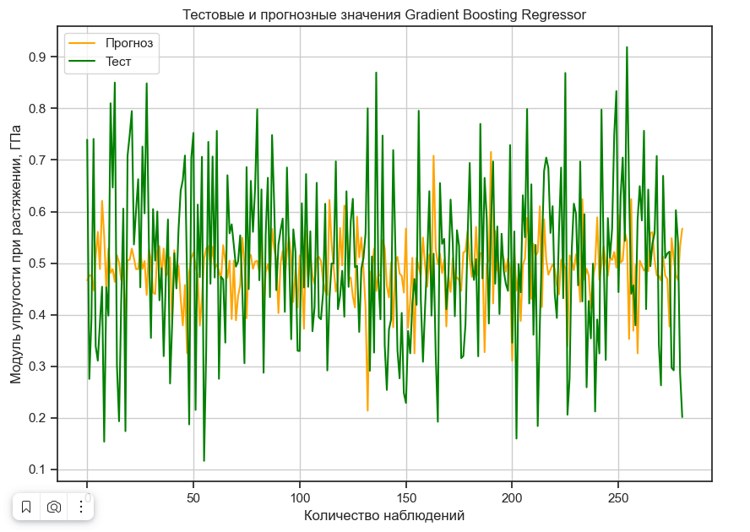
Модели машинного обучения
Тестовые и прогнозные значения «Прочности при растяжении» методом Random Forest Regressor
Тестовые и прогнозные значения «Модуль упругости при растяжении» Gradient Boosting Regressor

Slide 6
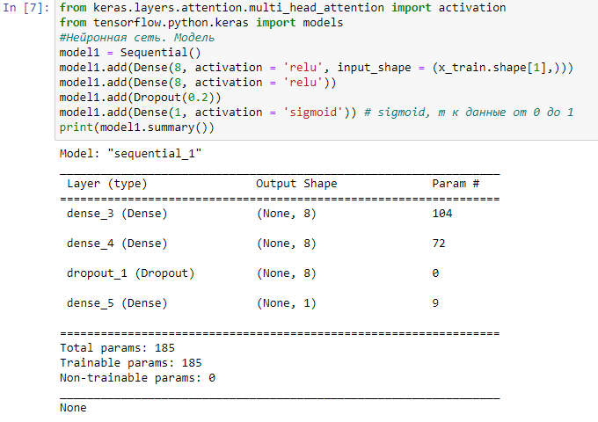
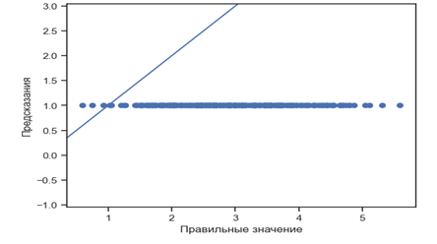
Модель НС для рекомендации «Соотношение матрица-наполнитель»

Slide 7

Создание профиля и
commit на github.com
Репозиторий был
создан на github.com по адресу:
https://github.com/Oxanalex?tab=repositories .

